Slide 1
13 de noviembre, 2023
InovAcción
AVANCE PROYECTO
Integrantes:
Rocío Hernández
Ricardo Meneses
Armando Montecinos

Slide 2


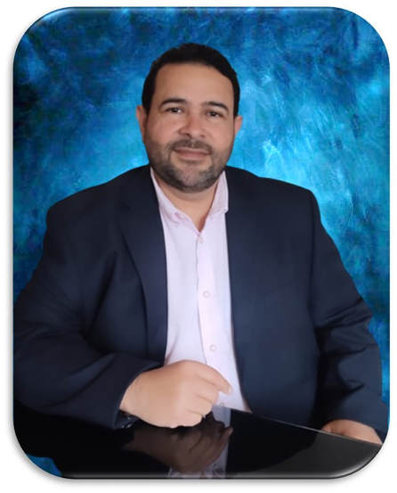
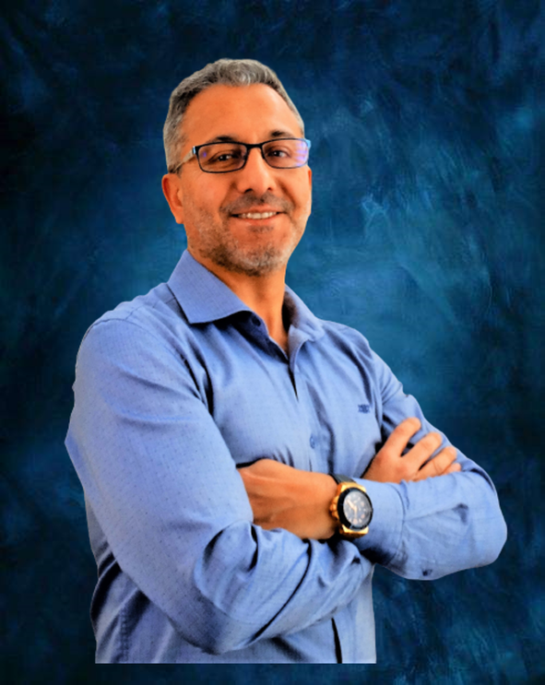
InovAcción
La empresa escogida para elaborar una página web es una empresa en proceso de desarrollo llamada InnovAcción, es una empresa que se dedica a servicios integrales de logística, comercialización e ingeniería. Se dedican a apoyar a sus clientes dándoles soluciones innovadoras, oportunas y que agregan valor a sus propias actividades.
Actualmente la empresa se encuentra en desarrollo, por lo tanto no posee una pagina web ni mayor datos de contacto
Rafael Urbina
Ricardo Meneses
CO-FUNDADOR
CO-FUNDADOR

Slide 3


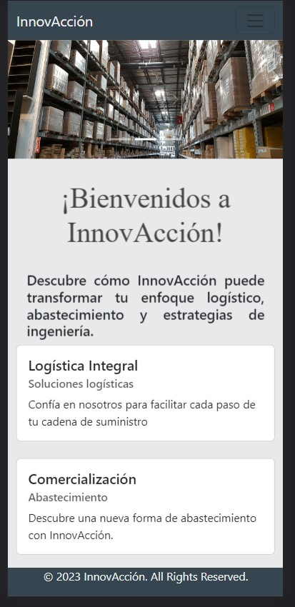

DATOS DE LA PÁGINA
La página web contiene 5 secciones para que el usuario pueda indagar más sobre la empresa, contiene página de inicio, descripción de la empresa, quienes componen la empresa, una galería de imágenes y un formulario de contactos.
Posee una barra de navegación en todas las secciones al igual que un footer que contiene el nombre de la empresa junto el año de creación de la empresa.
Todas las secciones de la página son adaptables a distintos dispositivos, dígase, es responsive.

Slide 4
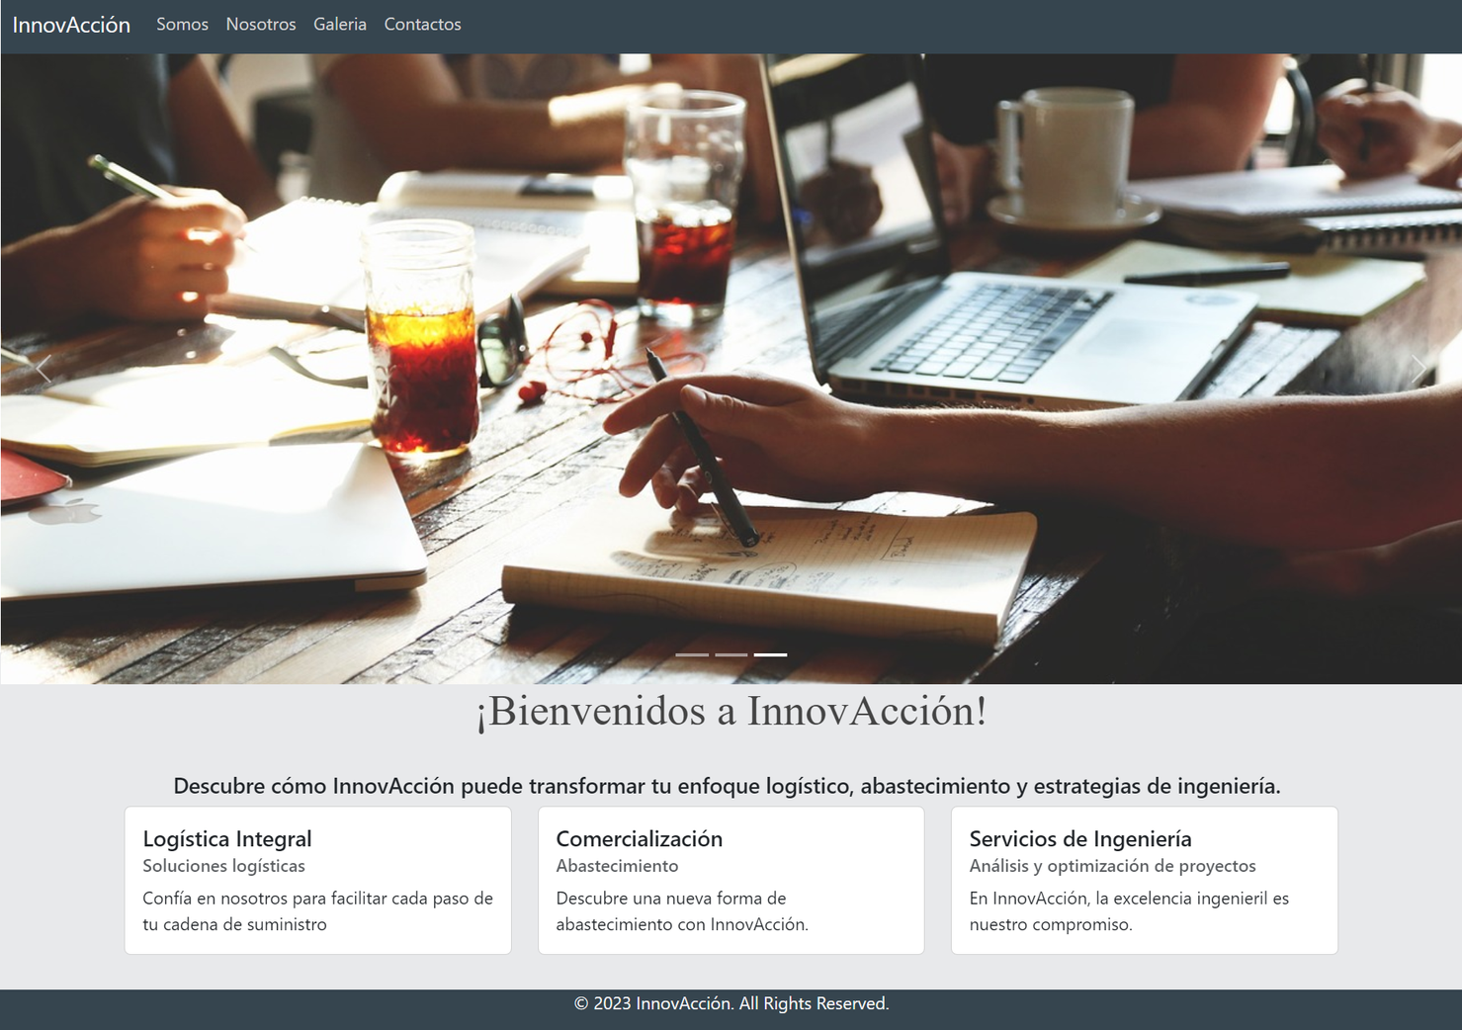

Contiene visualización de tres imágenes de libre uso en modo de carrusel.
Pequeña introducción de lo que hace la empresa dividida en sectores logística, comercialización y servicios.
Página de inicio:

Slide 5
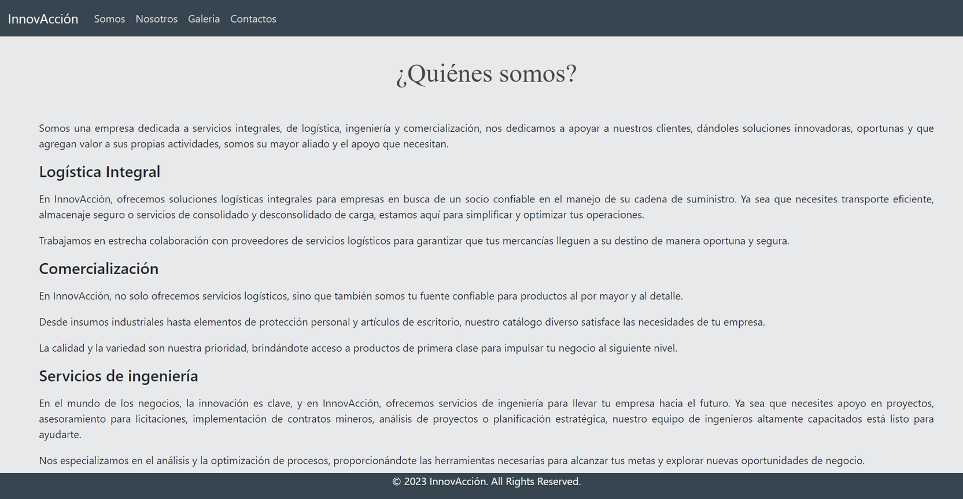
Esta página contiene una breve descripción de la empresa
También contiene un listado de las áreas en las cuales la empresa está enfocada
Propósito de la empresa:

Slide 6
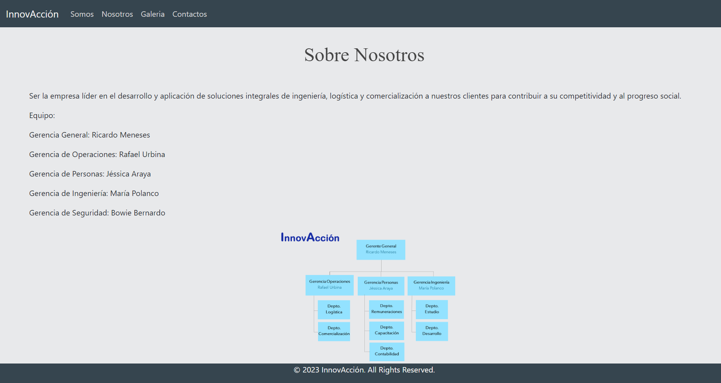
Esta sección de la página contiene una lista del equipo que forma la empresa (por ahora) y sus cargos.
Además se incluye un organigrama de los miembros de la empresa con sus cargos.
Integrantes de la empresa:

Slide 7
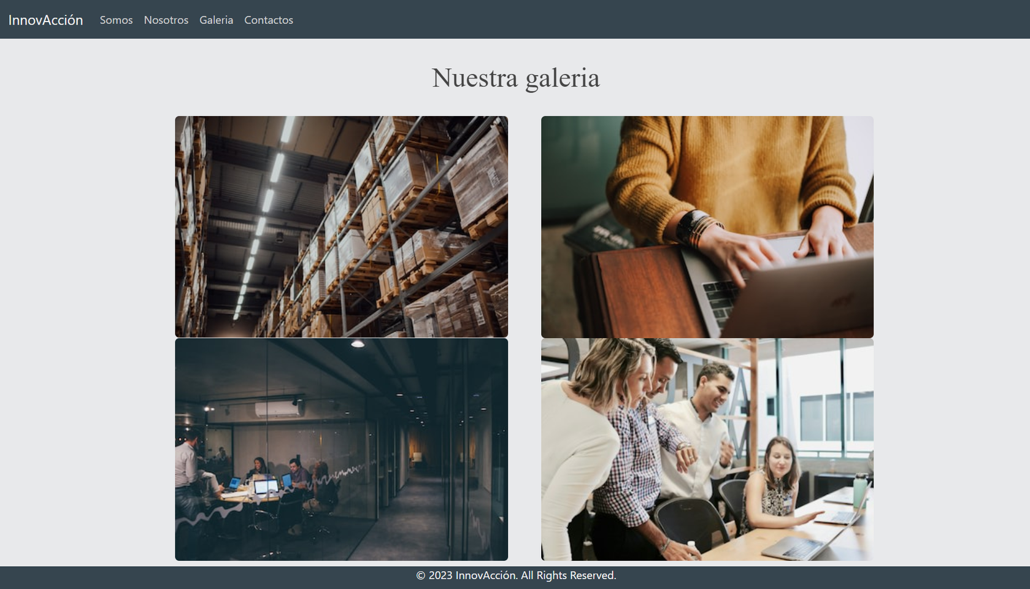
La galería se encuentra formada por imágenes de libre uso.
Las imágenes son implementadas haciendo uso de la Unsplash API
Galeria:

Slide 8
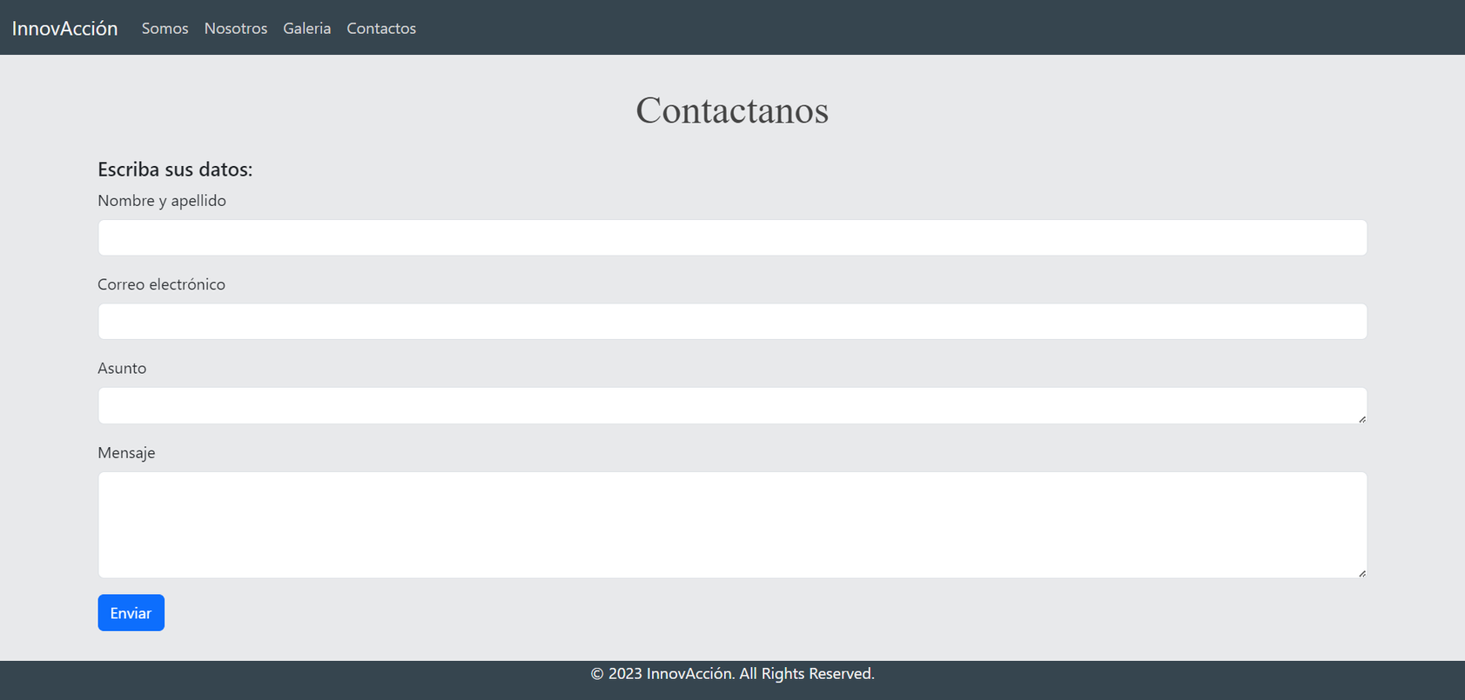

Información del Usuario para contactar a la empresa.
Se guardan los datos ingresados por el usuario y se muestran por un Modal.
Contactos:

Slide 9

MUCHAS
GRACIAS

